Slide 1




PowerDesigner介绍
邹琼俊.NET码农
博客园博客地址
http://www.cnblogs.com/jiekzou/
Email:zouyujie@126.com
QQ群: 161436236

Slide 2
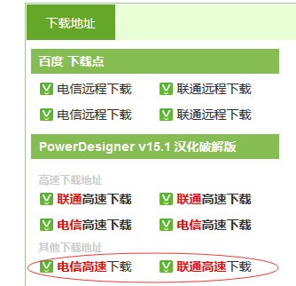

PowerDesigner介绍
PowerDesigner（简称PD）是一种强大的数据库建模工具，使用PD可以创建业务模型，UML类图等，当然最主要的功能是数据库建模，这里介绍该软件的安装。
下载地址：http://www.cr173.com/soft/23650.html

Slide 3
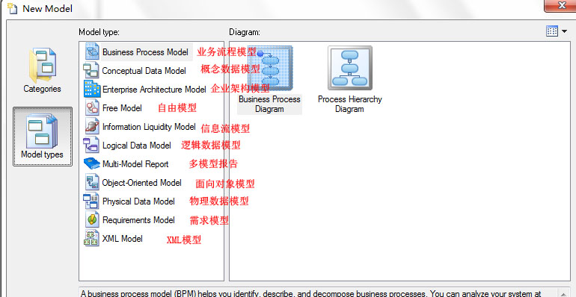
PowerDesigner的使用
1、新建概念数据模型
点击“Tool”（工具）---->“Generate Physical Data Model"(生成物理数据模型)可以产生物理数据模型

Slide 4
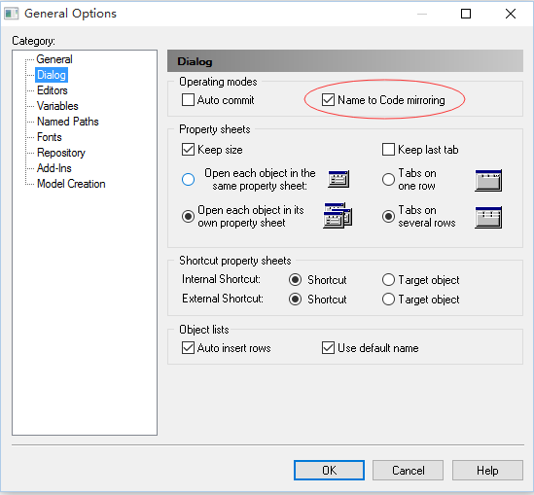
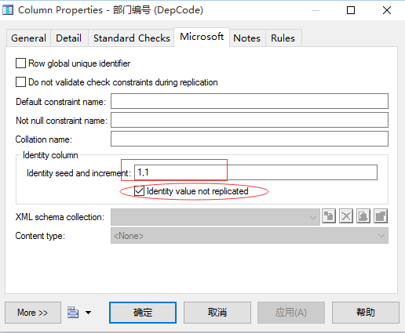
PowerDesigner的使用
2.禁止根据name自动输入code
Tools --> General Options --> Dialog --> 取消选中Name to Code mirroring
3.自动生成和步长

Slide 5
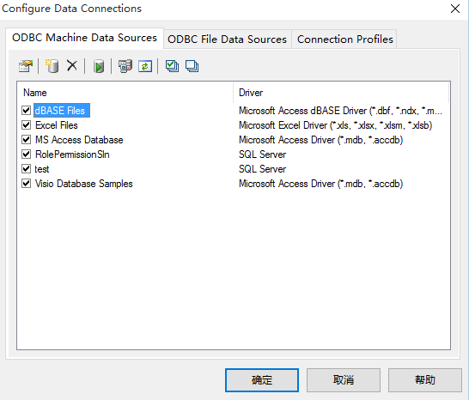
关联sqlserver数据
4.Database >> Configure Connections >> 勾选所需要关联的库
DataBase >> Connect >> 连接数据库
5.找回PowerDesigner的Palette工具栏
Tools（工具栏） >> customsize toolbars（自定义工具栏）>> palette(调色板)勾选

Slide 6
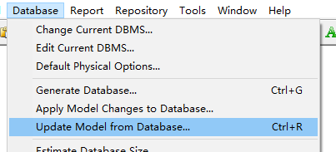
从数据库生成PD字典
如何将数据库结构，表名，表的字段导出到Word中，或者生成HTML文件以便查看
更多内容参考我的博客文章：http://www.cnblogs.com/jiekzou/p/5721522.html

Slide 7

THANKS
本课程由 邹琼俊 提供
CSDN网站：www.csdn.net
企业服务：http://ems.csdn.net/
人才服务：http://job.csdn.net/
CTO俱乐部：http://cto.csdn.net/
高校俱乐部：http://student.csdn.net/
程序员杂志：http://programmer.csdn.net/
CODE平台：https://code.csdn.net/
项目外包：http://www.csto.com/
CSDN博客：http://blog.csdn.net/
CSDN论坛：http://bbs.csdn.net/
CSDN下载：http://download.csdn.net/

